Slide 1
Computer Graphics Project
게임전공 20060963 정인교
게임전공 20060987 황준택

Slide 2
프로젝트 제안서
Opengl기반의 PC프로그램
줌 인/아웃을 사용해서 최대 태양계까지 볼수 있고 어느정도 지구 내부의 모습까지 볼수 있는 프로그램

Slide 3
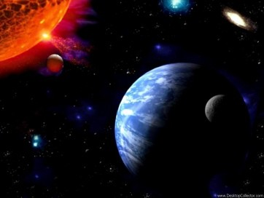

Slide 4
